Slide 1
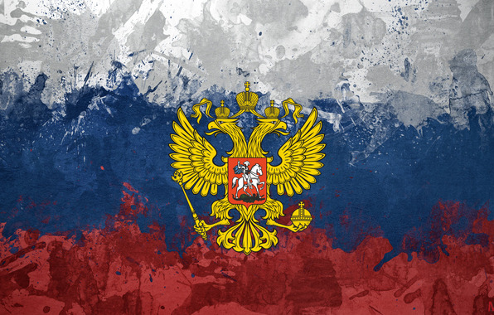
Я – гражданин России
20 лет Конституции России

Slide 2
Поэтом можешь ты не быть,
но гражданином быть обязан
Н.А. Некрасов

Slide 3
Конституция Российской Федерации
(от латин. -установление)
Основной Закон государства, определяющий основы государственного и общественного строя, систему органов власти, порядок их образования и деятельности, права и обязанности граждан. В соответствии с Конституцией формируется все законодательство государства, т.е. его законы.

Slide 4
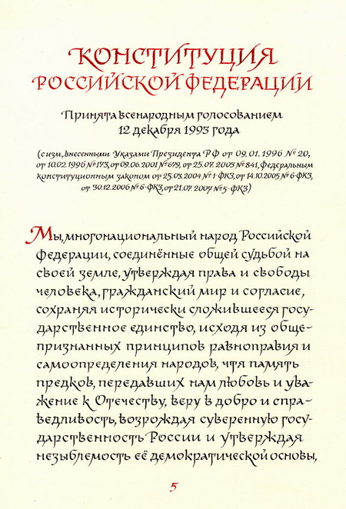

Slide 5
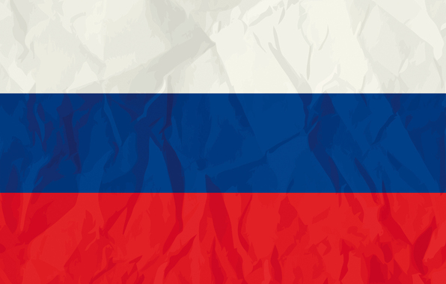
Представление команд:
Название
Девиз
Капитан
Отличительный знак

Slide 6
1 тур. Блиц-опрос
За каждый правильный ответ опередившая команда получает 1 балл.
1. Что такое референдум?
2. Кто является гарантом Конституции РФ?
3. Носитель суверенитета и единственный источник власти в Российской Федерации?
4. С какого возраста можно самостоятельно осуществлять в полном объеме свои права?
5. Как называется торжественное вступление к тексту Конституции?
6. Как называется выражение недоверия Президенту со стороны парламента?
7. К какому виду административно-территориального устройства относится Российская Федерация?
8. К какому виду по форме правления относится Российская Федерация?
9. Как называется высший орган исполнительной власти Российской Федерации?
10. Как называется высший орган законодательной власти Российской Федерации?

Slide 7
2 тур.
Все в жизни случается
Обсуждение ситуаций

Slide 8
1 ситуация
Жители одного маленького городка были потрясены известием о жестоком преступлении: кто-то убил маленькую девочку. Подозрение пало на одного из жителей. Дальше случилось следующее: разъярённая толпа заживо сожгла "выявленного" ею "преступника" на площади городка.
Правильно ли поступили жители данного городка?
Какое право нарушено по Конституции РФ?

Slide 9
2 ситуация
У вас день рождения и большая шумная компания. Соседка по дому просит сделать музыку тише и не шуметь, так как уже вечер. Как же быть: поговорить с друзьями или не обращать внимания на старушку, ведь вы имеете право на досуг и культурную жизнь?
Как вы должны поступить?
В данном случае какие права и чьи (ваши или соседки) нарушаются?

Slide 10
3 ситуация
Администрация отказывается принимать в 10 класс ученика, ссылаясь на его низкую успеваемость и плохое поведение.
Вправе ли она это сделать?
Какие права нарушаются в соответствии с Конституцией Российской Федерации?

Slide 11
4 ситуация
Пожилой гражданин хочет прописать в свою квартиру внучку, а чиновники, отсылая его из одного кабинета в другой, отказывают.
Вправе ли так поступают эти чиновники?
Какие права нарушаются по Конституции Российской Федерации?

Slide 12
5 ситуация
Молодая семья, снимающая квартиру, при её уборке обнаружила камеру, на которую хозяин жилплощади, снимал всё, происходящее в помещении.
Какие права нарушены в соответствии с Конституцией Российской Федерации?

Slide 13
3 тур.
Конкурс капитанов
Собрать из слов знаименитые
изречения и высказывания

Slide 14
Изречения и высказывания о праве
Безнаказанность постоянно поощряет преступника. Латинское изречение
Будь справедлив, и будешь счастлив. Ж.-Ж. Руссо
В праве несправедливое не презюмируется. Латинское изречение
Все люди по своей природе равны. Т. Гоббс
Где все равны, там никто не свободен. (П. Буаст)

Slide 15
4 тур.
Конституционные
термины
По подсказкам определить о каком термине,
встречающемся в Конституции РФ, идёт речь.
Команде даётся 5 подсказок,
ответ с1-й - 5 баллов, со 2-й- 4 балла и т. д.

Slide 16
Задание 1-й команде
-имеет свою структуру;
-имеет свои специальные органы для реализации своих полномочий;
-появилось в глубокой древности;
-из-за спора о том, кто его создал у славян, норманны или сами славяне, Ломоносов подрался с Бауэром и сидел в тюрьме;
-оно различается по форме правления, по способу осуществления власти

Slide 17
Задание 2-й команде
-возникла в Древней Греции;
-на латыни - общественное дело;
-ради неё Робеспьер отправлял на гильотину других и был казнён сам;
-это форма правления;
-бывает парламентской и президентской;

Slide 18
Задание 3-й команде
- устанавливает государство;
-в западных странах за укрывательство можно получить большой тюремный срок;
-при Иване Грозном народы Сибири называли его ясак и платили мехами;
-идёт на содержание госструктур, армию, образование;
-по статье 57 Конституции каждый обязан их платить.

Slide 19
Задание 4-й команде
- русские крестьяне считали, что так зовут жену Наполеона Бонапарта,
-одно из значений - построение;
-на латинском - установление;
-в биологии - индивидуальные физиологические и анатомические особенности;
-в политике - основной закон государства;

Slide 20
Задание 5-й команде
Создает законопроекты;
Является выборным органом;
Создано 108 лет назад;
Является нижней палатой;
Является высшим органом законодательной власти страны.

Slide 21
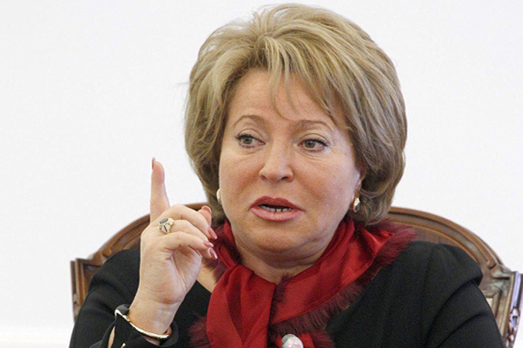
5 тур. Узнать политика
Задание 1 команде
Председатель
Совета Федерации
Федерального Собрания
Российской Федерации
Валентина
Ивановна
МАТВИЕНКО

Slide 22
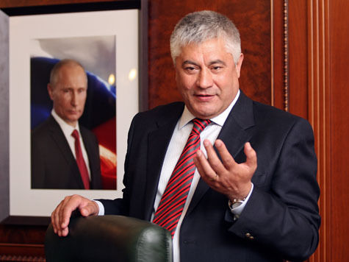
Задание 2 команде
Министр
Внутренних
Дел
Российской
Федерации
Владимир
Александрович
КОЛОКОЛЬЦЕВ

Slide 23
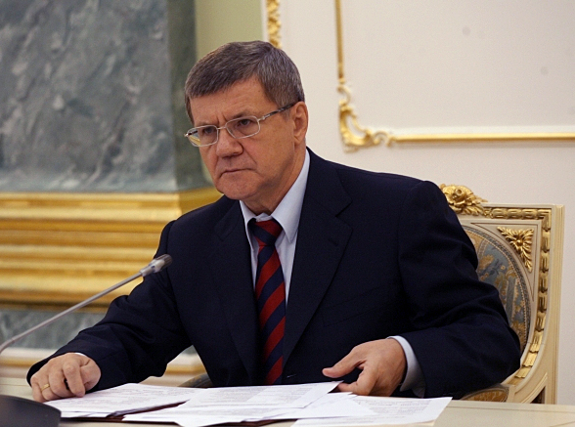
Задание 3 команде
Генеральный
Прокурор
Российской
Федерации
Юрий
Яковлевич
ЧАЙКА

Slide 24
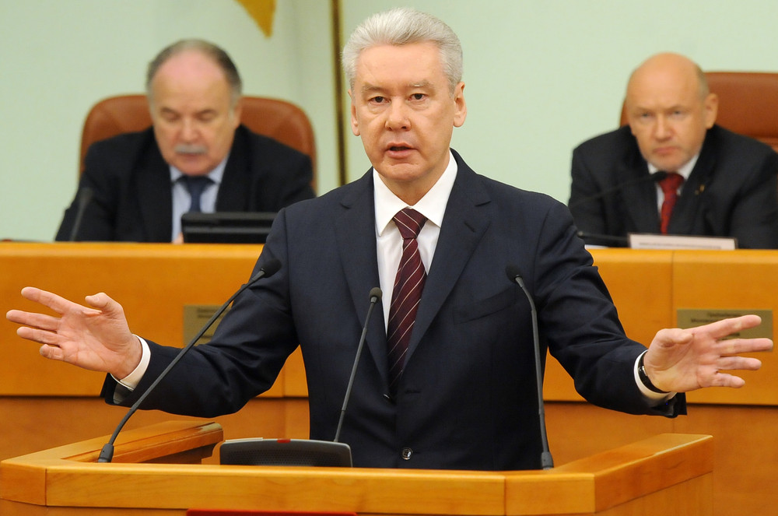
Задание 4 команде
Мэр
города Москва
Российской
Федерации
Сергей
Семенович
СОБЯНИН

Slide 25
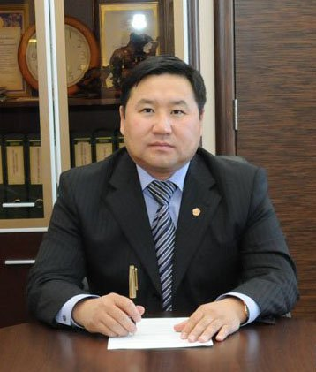
Задание 5 команде
Мэр
города Кызыл
Республики Тыва
Владислав
Товарищтайевич
ХОВАЛЫГ

Slide 26
Заключение
Подведение итогов
Подсчет баллов
Слово жюри
Награждение

